Slide 1
Герб и Флаг России
Выполнила ученица 5 Б класса
Кудрина Софья
Учител6 Новоженина О.В.

Slide 2
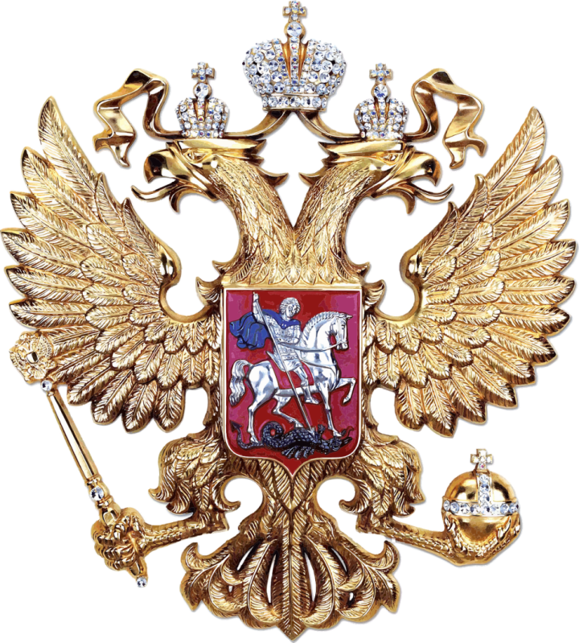
Герб России
Герб России — официальный государственный символ Российской Федерации; один из главных государственных символов России наряду с Государственным флагом Российской Федерации и Государственным гимном Российской Федерации. Современный герб утверждён Указом Президента Российской Федерации от 30 ноября 1993 года

Slide 3
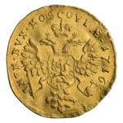
Герб Российской империи
При царе Петре I российский государственный герб видоизменился: щиток с всадником-драконоборцем, которого сам государь называл «святым Егорием» (святым Георгием), на груди двуглавого орла стал окружаться цепью ордена Святого Андрея Первозванного (иногда цепь Андреевского ордена могла обрамлять весь герб). После принятия в 1721 году Петром I императорского титула двуглавый орёл на гербе по праву увенчивался уже императорскими коронами, были установлены государственные гербовые цвета — чёрный и жёлтый (золотой) — на государственном гербе чёрный двуглавый орёл изображался на жёлтом (золотом) поле

Slide 4

Герб РФ
5 ноября 1990 года Совет Министров РСФСР принял постановление об организации работы по созданию новых государственных флага и герба РСФСР. Комитету по делам архивов при Совете Министров РСФСР было поручено разработать концепцию новых государственных символов и совместно с Министерством культуры РСФСР создать проекты новых государственных герба и флага РСФСР

Slide 5

Цифровой Герб
2017 году по инициативе Министерства цифрового развития, связи и массовых коммуникаций появился цифровой герб Российской Федерации. Необходимость создания цифровой версии государственного символа была продиктована тем, что использовавшееся на сайтах изображение герба изначально разрабатывалось для печатных бумажных документов и больших экранов, и оно было не совсем пригодно для экранов малых размеров. Новая же адаптированная для цифровых продуктов версия государственного герба должна хорошо читаться на экранах любых размеров и разрешений

Slide 6
Флаг
Государственный флаг Российской Федерации представляет собой прямоугольное полотнище из трёх равновеликих горизонтальных полос: верхней — белого, средней — синего и нижней — красного цвета. Отношение длины флага к его ширине 2:3.

Slide 7
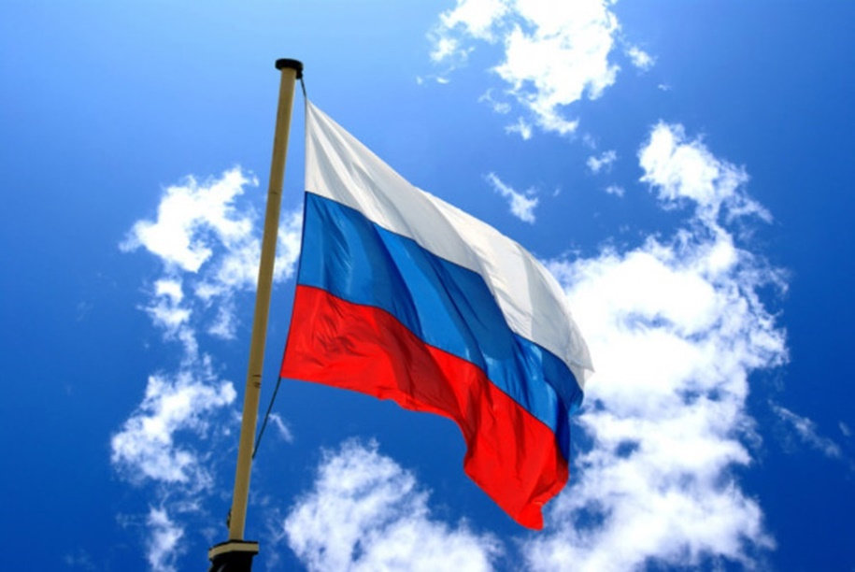
Флаг РФ
Российский флаг родился вместе с первыми российскими военными кораблями и до XIX века оставался принадлежностью главным образом флотской культуры.
Начало применения российского бело-сине-красного флага на суше связано с географическими открытиями русских мореплавателей.
До XIX века русские моряки водружали на берегу присоединенной земли памятный крест. Но в 1806 году появилась новая традиция. Русская экспедиция обследовала побережье Южного Сахалина и подняла на берегу два флага. Андреевский флаг отмечал заслугу военного флота, государственный бело-сине-красный флаг — новое владение России.

Slide 8
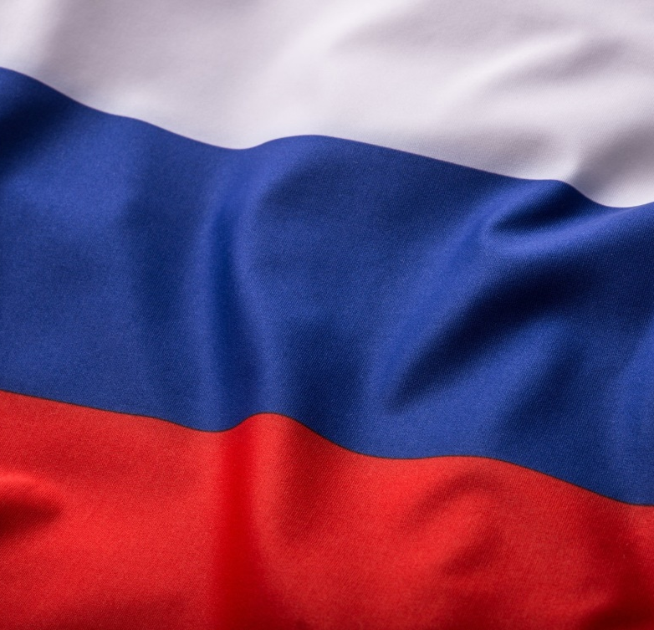
Флаг РФ
25 декабря 2000 года, накануне нового века и нового тысячелетия, принят Федеральный конституционный закон «О Государственном флаге Российской Федерации». Он определяет правовое положение и правила использования флага России.

Slide 9
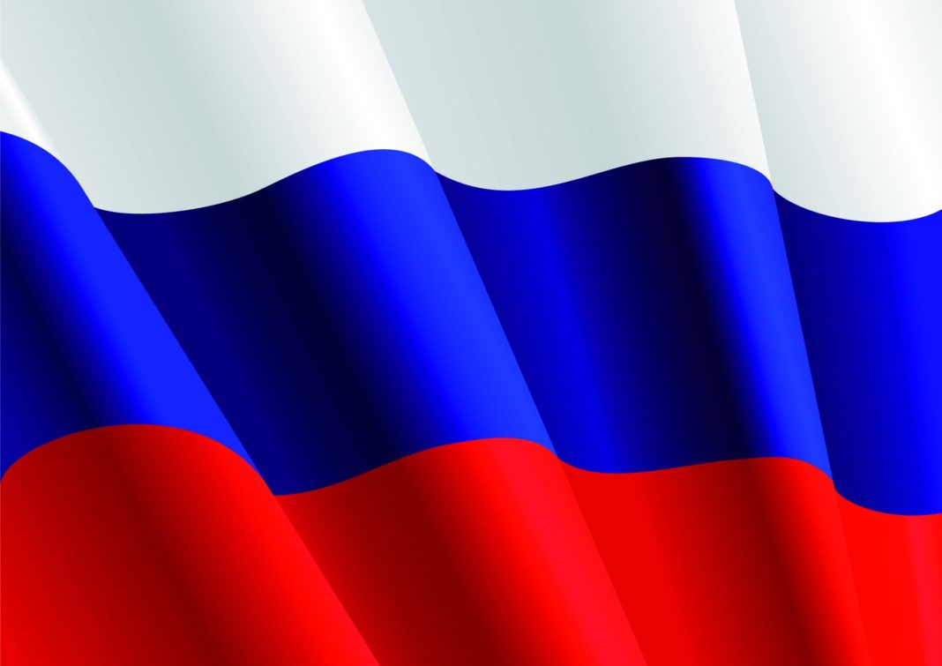
Значение цветов
белый цвет символизирует благородство и откровенность;
синий цвет — верность, честность, безупречность и целомудрие;
красный цвет — мужество, смелость, великодушие и любовь.

Slide 10
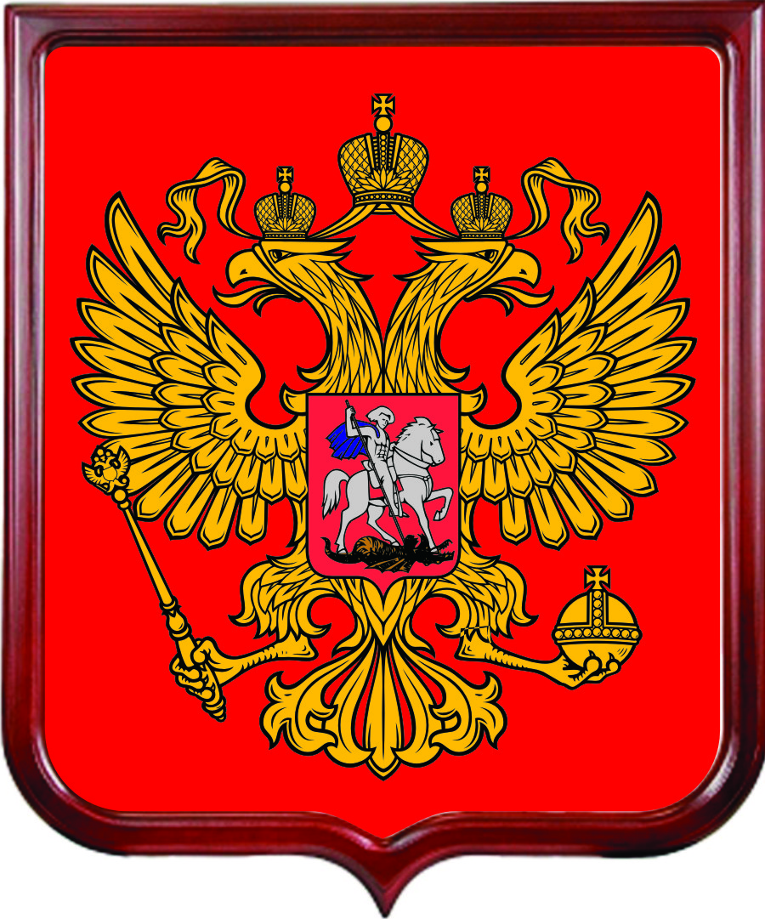
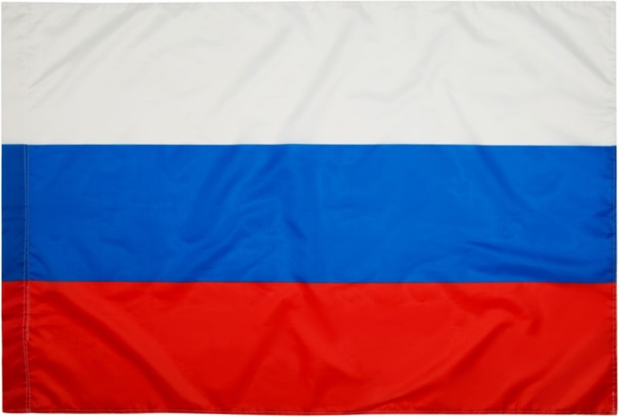
Российская Федерация
Герб
Флаг

